Slide 1
ЛИТ ПОМНИТ! ЛИТ ГОРДИТСЯ!
Бессмертный полк ЛИТа

Slide 2
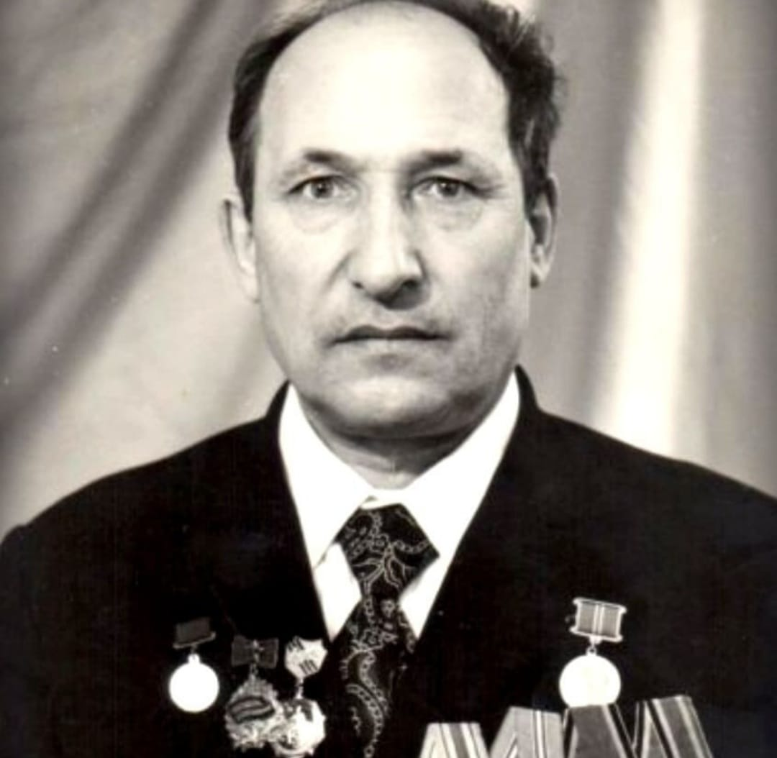
Потапенко
Семён Павлович
(21.04.1918 - 21.07.2003)
С 1941 года служил в 5 армии, которая входила в состав фронта.
9 августа 1945 года после разгрома фашистской Германии, принимал участие в войне с Японией.
Из семейного фотоархива
Ерёменко Ульяны, ученицы 6А класса

Slide 3
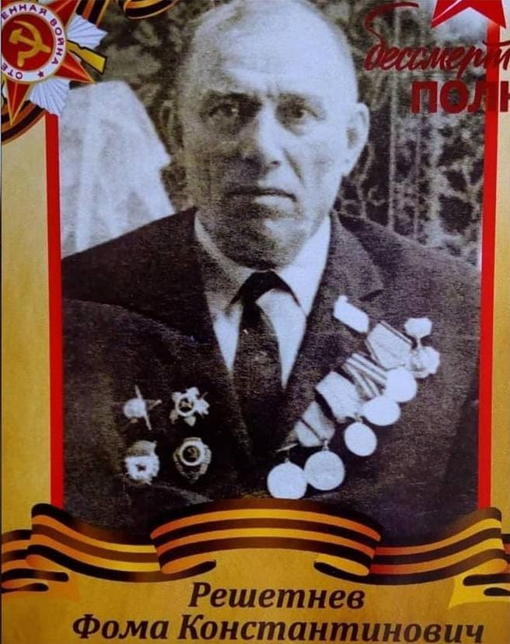
Решетнёв Фома Константинович
(07.01.1913 - 16.01.1997)
Участвовал в боевых действиях с 1942 по май 1945 на фронтах Великой Отечественной войны.
Награжден орденом Красной Звезды, медалью «За отвагу», медалью «За Победу над Германией в Великой Отечественной войне 1941-1945 гг.»
Из семейного фотоархива
Ерёменко Ульяны, ученицы 6А класса

Slide 4
Колеватов
Павел Александрович
Из семейного фотоархива
Касьян Михаила и Тимофея,
учеников 10А и 6А классов

Slide 5
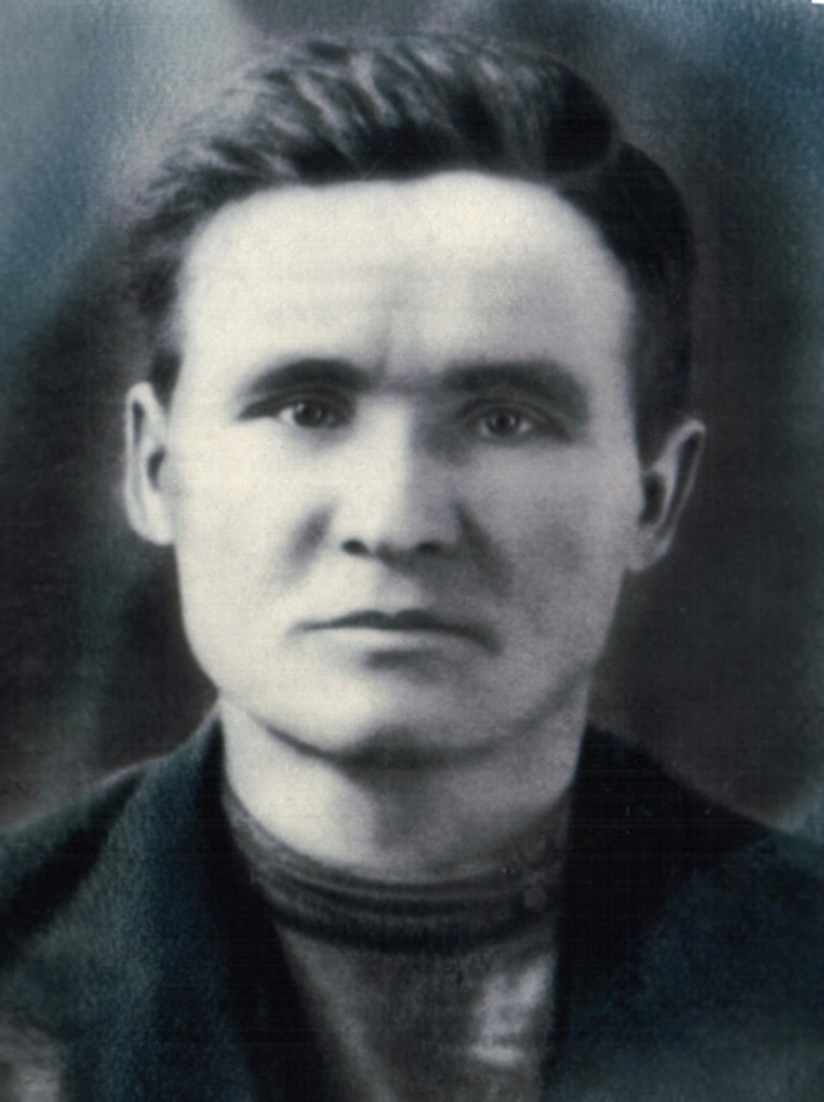
Клеймёнов
Тимофей Филиппович
младший сержант
1908 года рождения,
призван в феврале 1942 года Благовещенским военкоматом;
с июля 1942 г. по февраль 1943 г. участвовал в Сталинградской битве в составе минометного полка; последнее место службы – 79 учебный минометный полк,
ст. Инза Воронежской области,
пропал без вести в июне 1943 г., место гибели (захоронения) не известно до сих пор.
Из семейного фотоархива
Клеймёнова Дмитрия,
ученика 6А класса

Slide 6
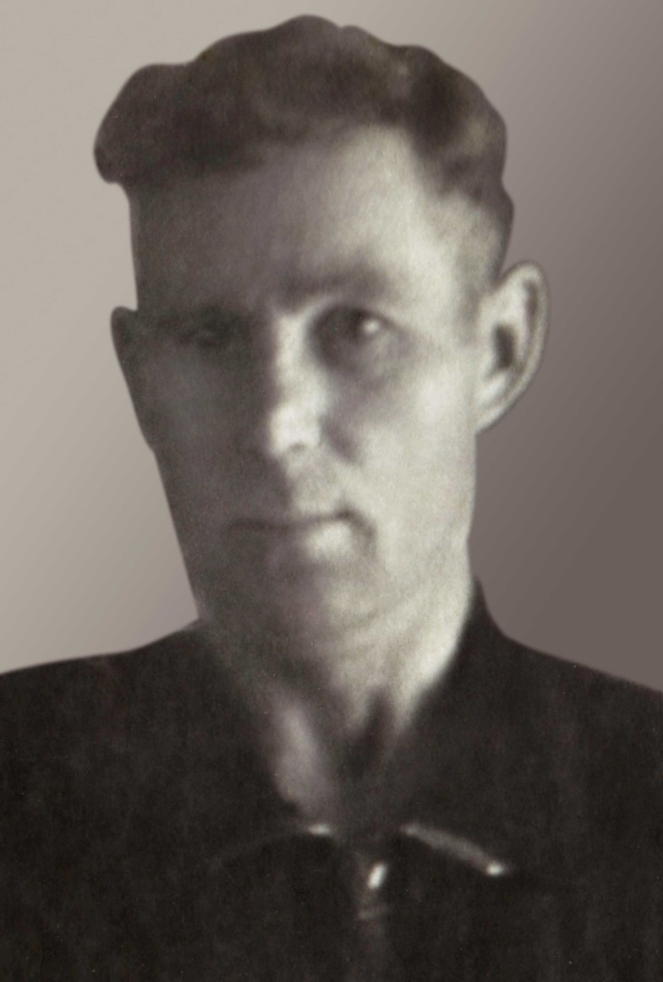
Яковлев Владимир Михайлович
(1912 - 1992)
ефрейтор
Призван в ноябре 1941 г. в Бурятской АССР,
прошел всю войну, участвовал в боях по освобождению Белоруссии и Польши,
на Курской дуге в качестве связиста – телефониста 921 артиллерийского полка 354 стрелковой дивизии, награжден медалью «За отвагу», орденом Отечественной войны 2 степени
Из семейного фотоархива
Клеймёнова Дмитрия,
ученика 6А класса

Slide 7
Богута
Георгий Константинович
(1911 - 1993)
Воевал с 1941 по 1943 гг.,
был тяжело ранен
Из семейного фотоархива
Суклита Оксаны, ученицы 6А класса

Slide 8
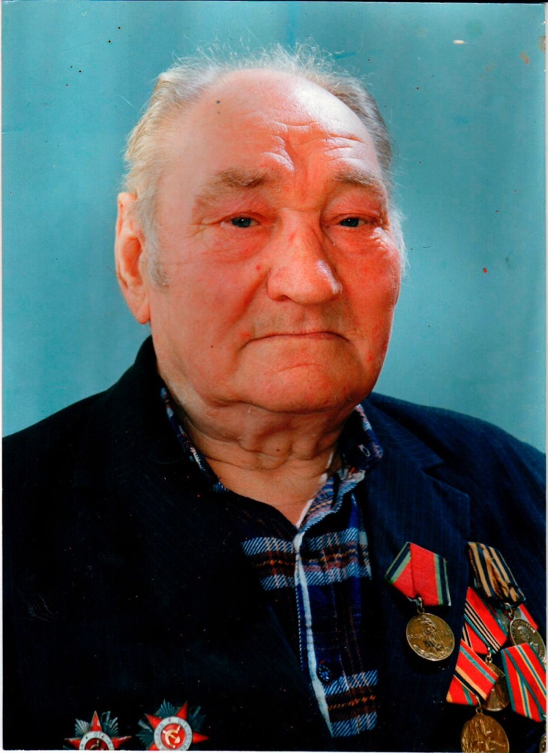
Шиманский Казимир Гвидонович
(08.11.1914 - 1997)
Проходил службу в звании старшины помощником командира взвода в составе 2-го Белорусского фронта. Был призван в армию в 1941 году, служил в разведке, возглавляя отряд разведчиков, поскольку хорошо владел польским языком. Во главе разведывательной группы дважды выбрасывался с парашютом в тыл противника на выполнение специального заданияк. Был награжден орденом Отечественной Войны II степени и другими наградами. Прошел всю войну.
Из семейного фотоархива
Шиманской Елизаветы и Татьяны,
учениц 11А и 6А классов

Slide 9
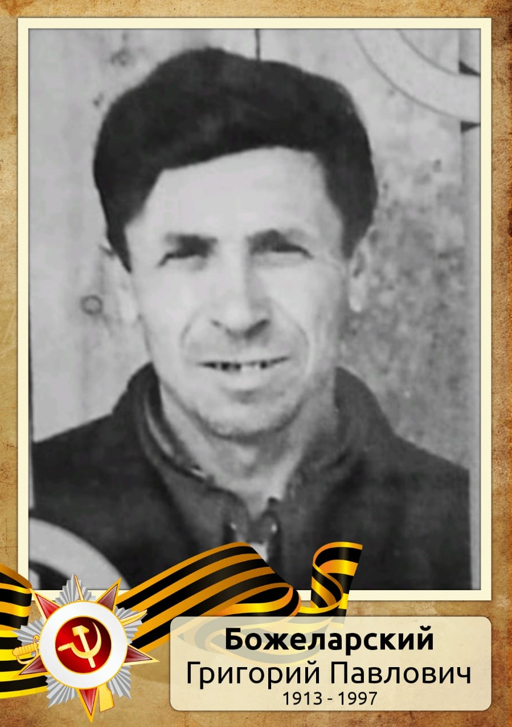
Мой дед 26 сентября 1940 года был призван на срочную службу в армию в 317-ую стрелковую дивизию. В октябре 1941 г. дивизия была переброшена в район Ростова-на-Дону и сразу вступила в бои. В январе 1942 года участвовал в Барвенковско-Лозовской наступательной операции на юге Украины. С февраля по апрель сражался на Донбассе. Был легко контужен. В мае 1942 года участвовал в Харьковской операции, в ходе которой советские войска были окружены и уничтожены. И дед, как и 200 тысяч советских солдат, попал в плен.
Сначала он попал в лагерь военнопленных на Украине, потом был перевезен в Польшу, где занимался рабским трудом на рудниках, затем был вывезен в Германию, откуда после попал во Францию, где работал на полях. Там же весной 1945 года был освобожден союзными войсками.
О семье деда известно только, что у него было 12 братьев и сестер, но связь с ними оборвалась еще во время войны. Родную деревню деда немцы сожгли в 1941 году. В 1959 году мой дед был реабилитирован. Умер он 22 февраля 1979 года.
Из семейного фотоархива
Пискунович Леонида,
ученика 6В класса

Slide 10
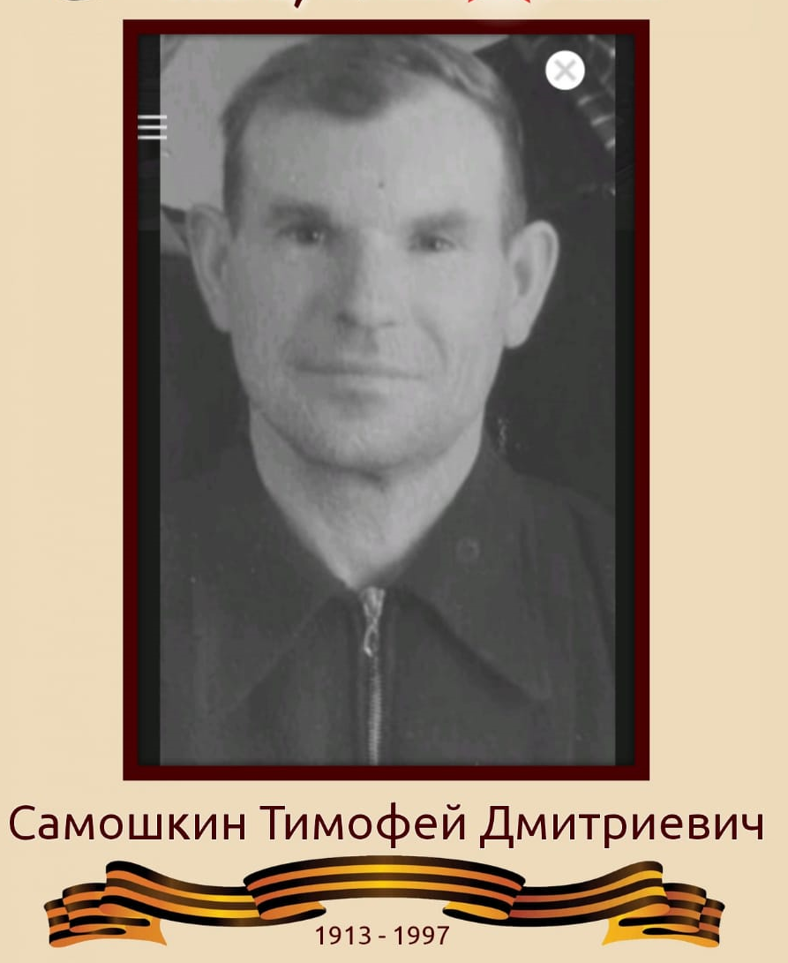
Мой прадед – участник Великой Отечественной Войны! Когда он был еще жив, вот что было записано с его слов. Родился он в городе Зубова Поляна Мордовской АССР. На фронт его призвали 23 июня 1941 года со станции Молотова Хабаровского края в 124 стрелковую бригаду. Он сразу попал под Сталинград. В мае 1942 года он попал в плен, был в концентрационном лагере под Тулой. Пробыл там до января 1943 года. Далее с 1943 по 1945 гг. участвовал в военных действиях. Получил ранение в правую руку.
Потом его взяли в плен, был расстрел, но его не убили, а ранили в голову. Все попадали, он потерял сознание, а когда пришел в себя, оказалось что ранен, волосы слиплись от пролитой крови. Далее его выхаживал француз, который вместе с ним попал в плен.
После войны наш дед был награжден медалями за отвагу, за победу над Германией, за взятие Сталинграда и орденом Великой Отечественной Войны.
Дедушка умер в 1997 году, к сожалению, мы его не застали, но бабушка его хорошо помнит и рассказывает нам про героя нашей семьи.
Мы гордимся нашим прадедом и тем, что он внес свой вклад в победу в Великой Отечественной Войне!
Из семейного фотоархива
Пискунович Леонида,
ученика 6В класса

Slide 11
Из семейного фотоархива
Фингерут Анны, ученицы 6В класса

Slide 12
ЛИТ ПОМНИТ! ЛИТ ГОРДИТСЯ!

Slide 13
Из семейного фотоархива
Фингерут Анны, ученицы 6В класса

Slide 14
Из семейного фотоархива
Фингерут Анны, ученицы 6В класса

Slide 15
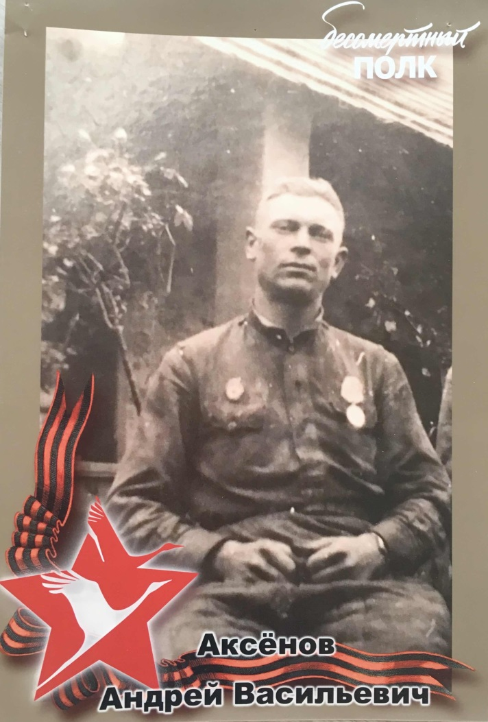
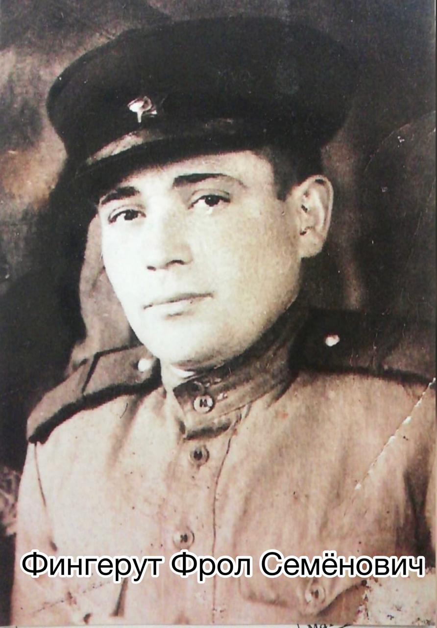
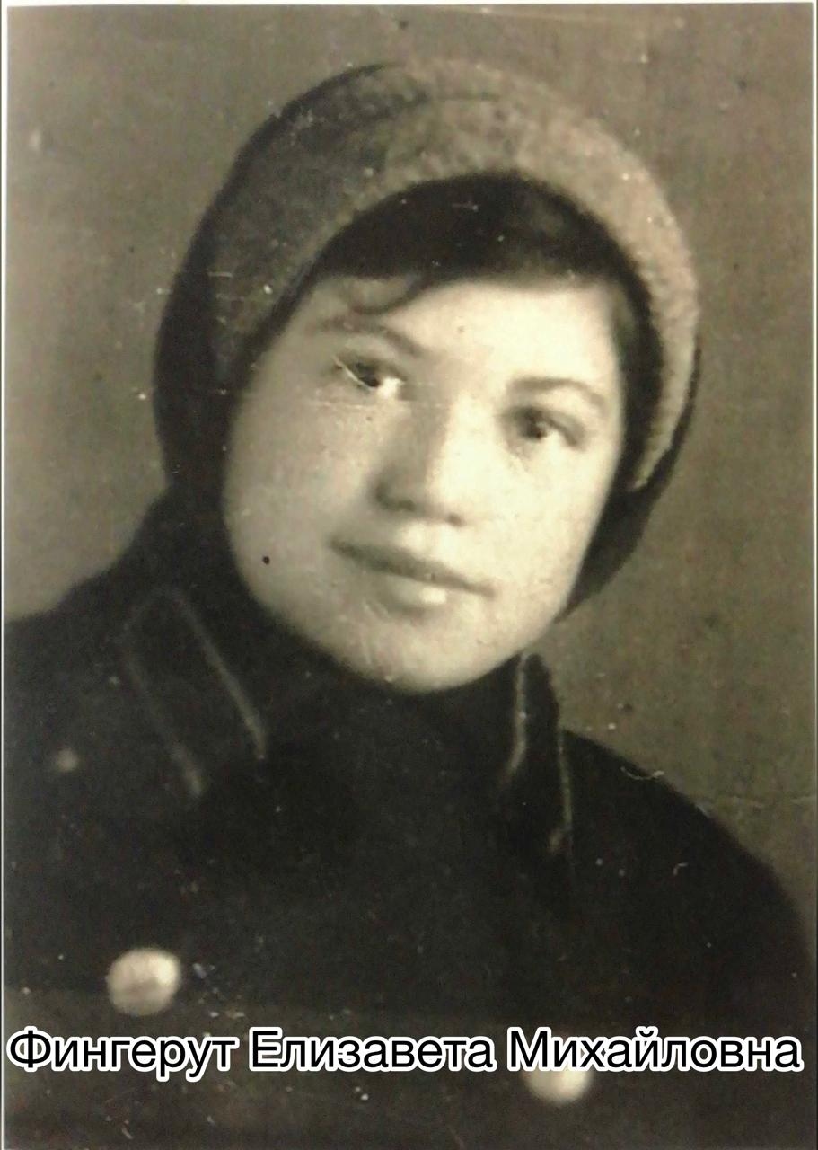
Из семейного фотоархива Фингерут Анны ,
ученицы 6В класса

Slide 16
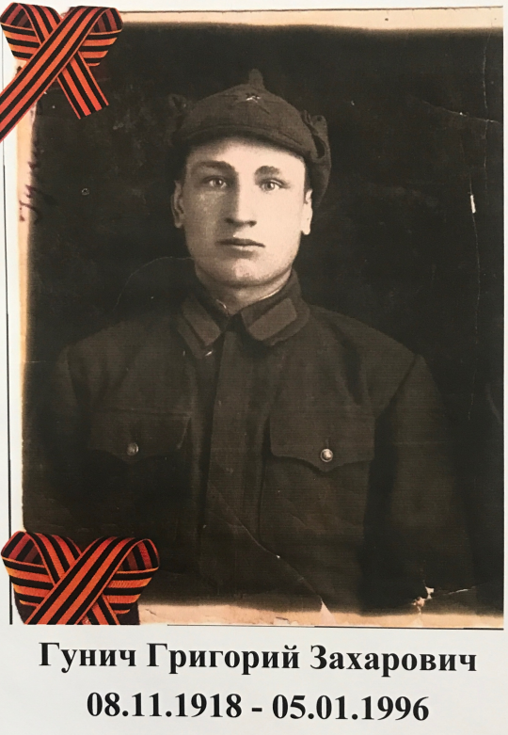
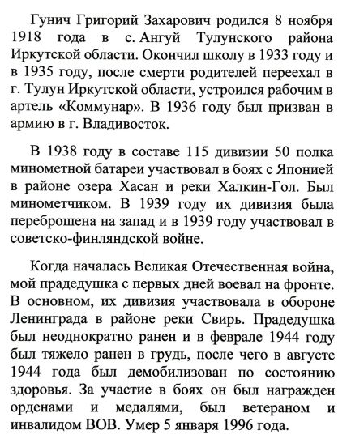
Из семейного фотоархива
Киселёва Константина, ученика 6В класса

Slide 17
Из семейного фотоархива
Маклаковой Ярославы, ученицы 6В класса

Slide 18
Из семейного фотоархива
Григорьева Дениса, ученика 6В класса

Slide 19
Из семейного фотоархива
Саврасова Артёма, ученика 6В класса

Slide 20
Танаков
Полуэкт Кириллович
(1904 - 1976)
гвардии рядовой,
награжден медалями «За отвагу»,
«За взятие Будапешта»
Из семейного фотоархива
Лавинова Андрея, ученика 7А класса

Slide 21
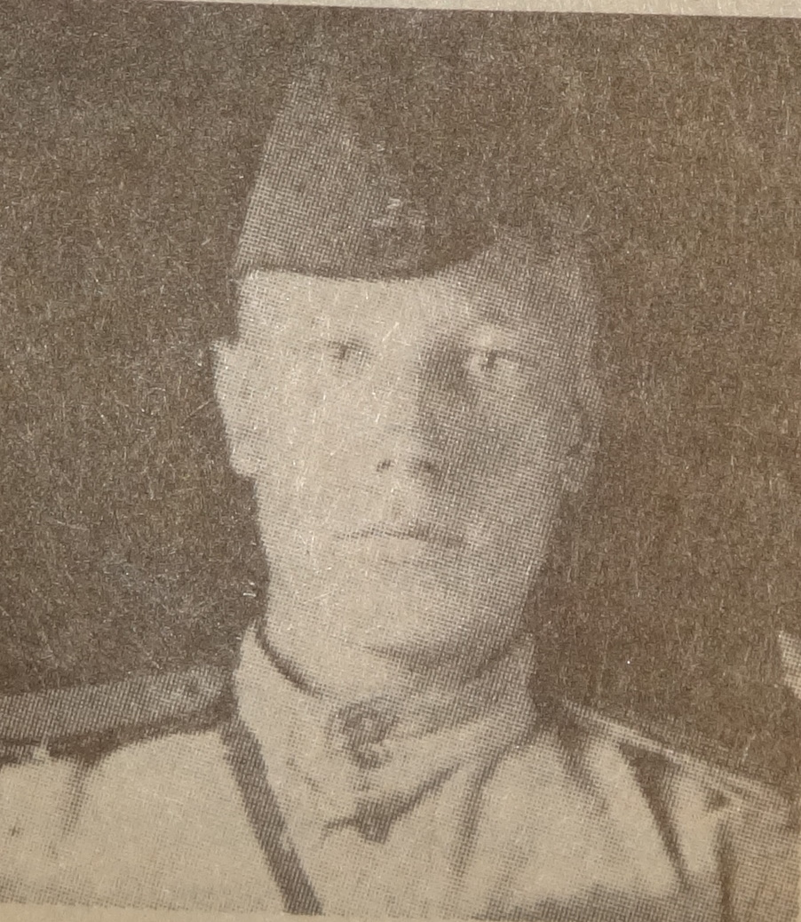
Филонов
Анатолий Васильевич
(1925 - 2007)
младший сержант
Награжден медалями «За отвагу»,
«За боевые заслуги»
Из семейного фотоархива
Лавинова Андрея, ученика 7А класса

Slide 22
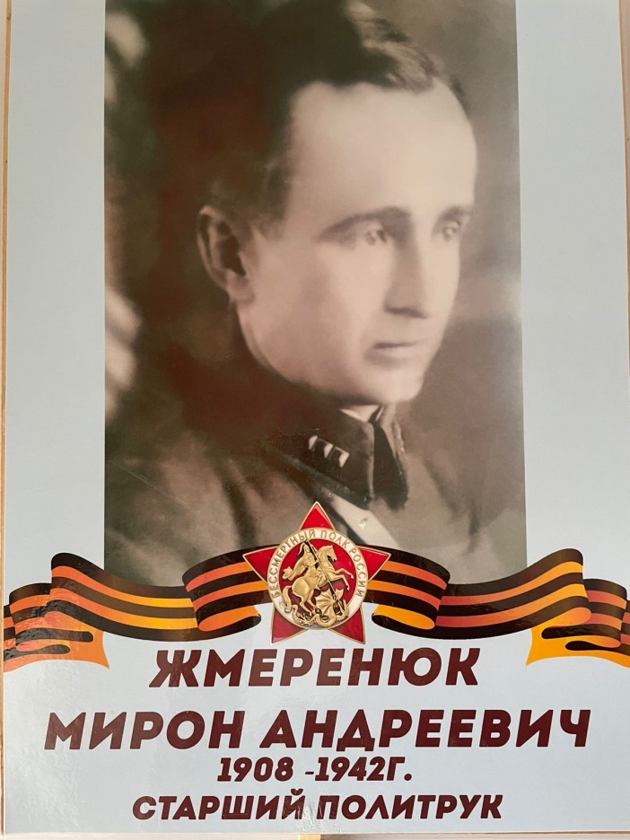
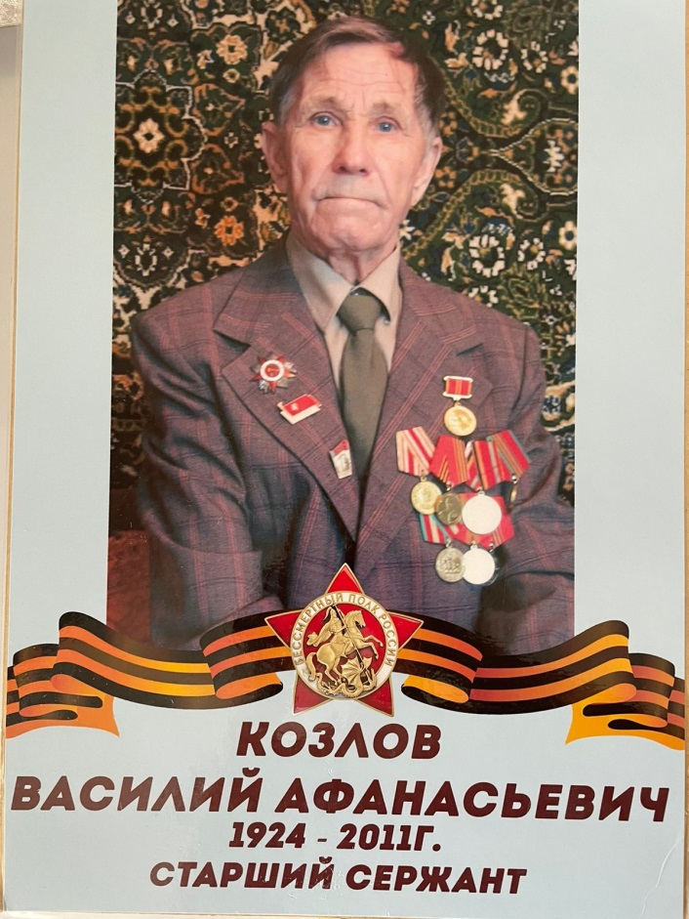
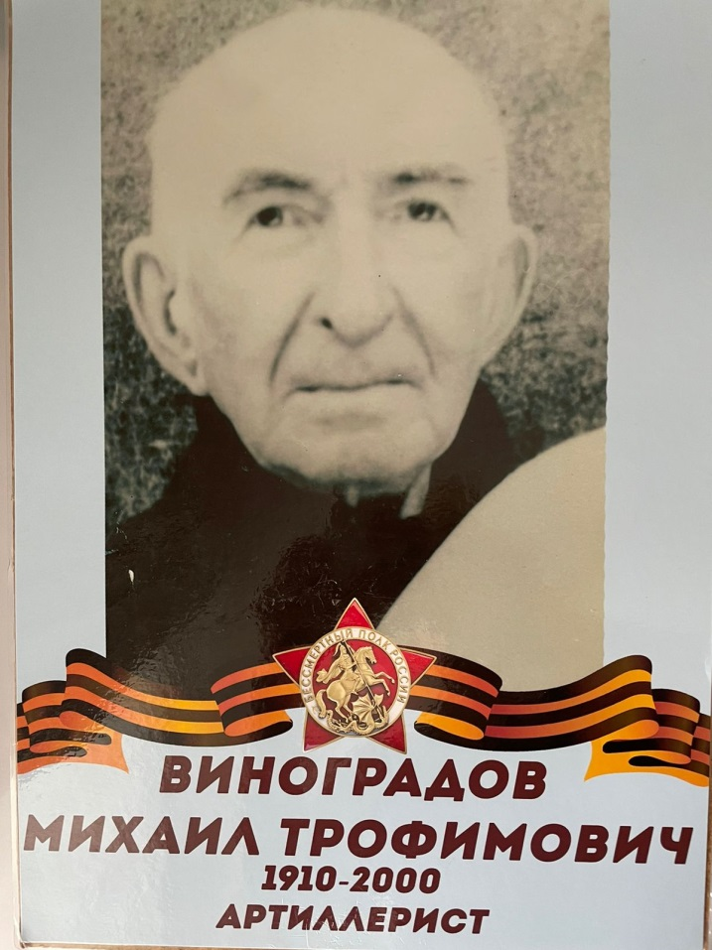
Из семейного фотоархива
Виноградова Владислава, ученика 8Б класса

Slide 23
ЛИТ ПОМНИТ! ЛИТ ГОРДИТСЯ!

Slide 24
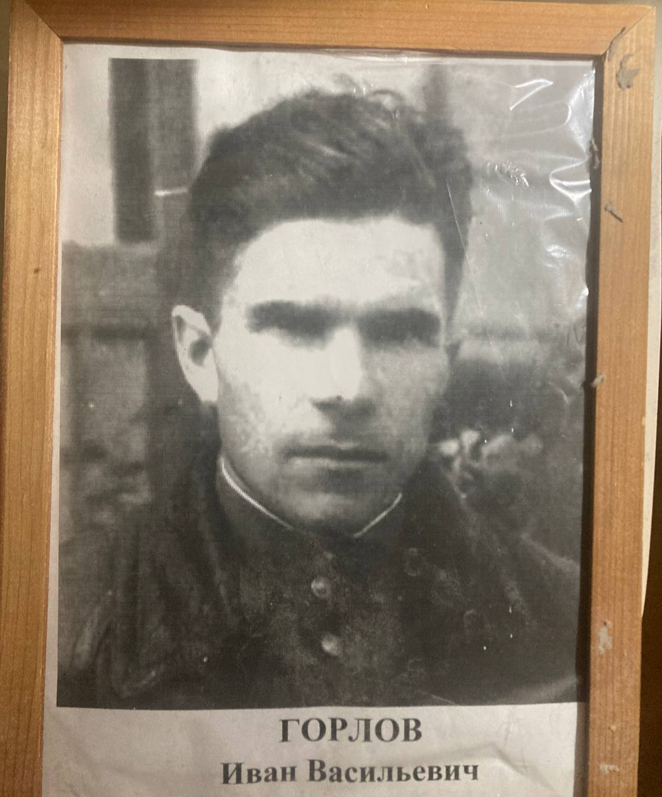
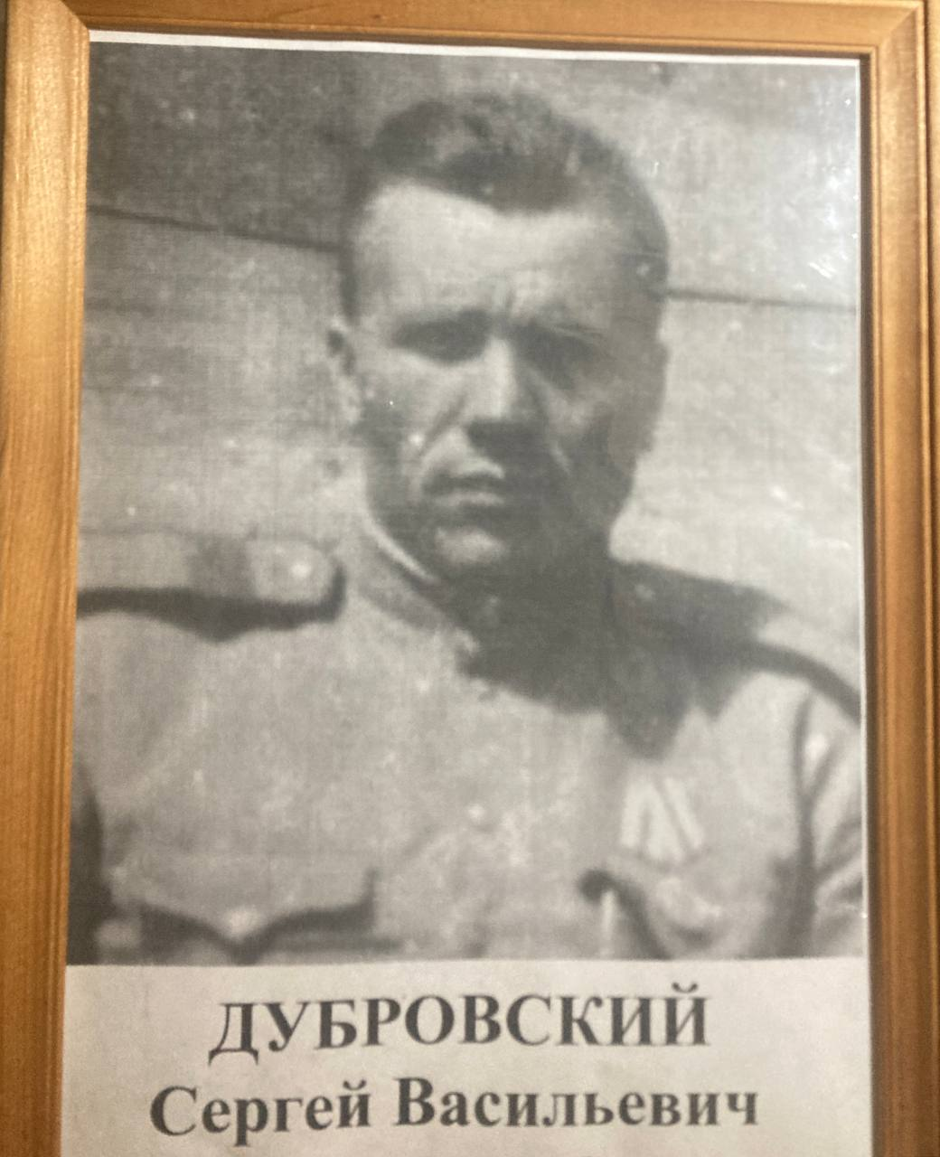
Из семейного фотоархива Горловой Лидии,
ученицы 8Б класса

Slide 25
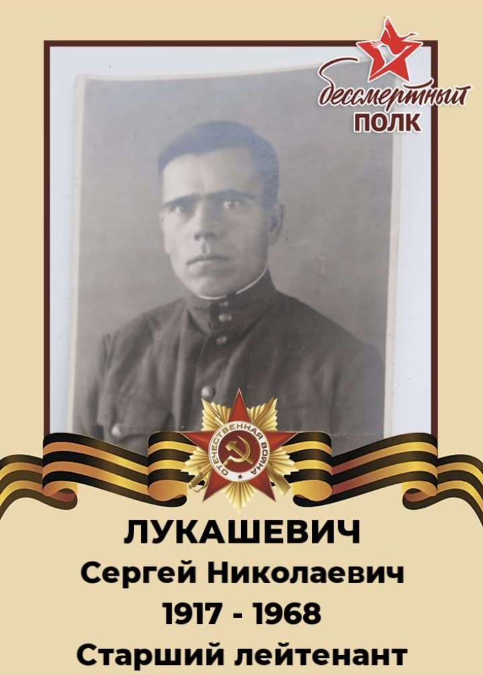
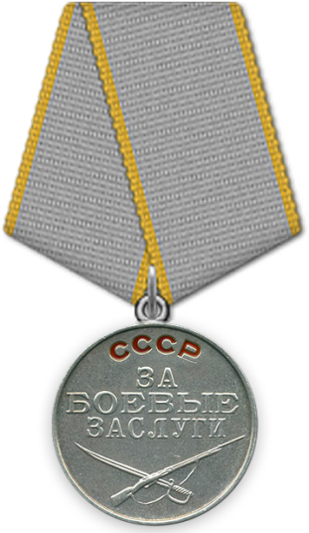
Лукашевич
Сергей Николаевич
1917г.р.
ст. лейтенант,
награжден медалью «За боевые заслуги»
Из семейного фотоархива
Паздерова Егора, ученика 9А класса

Slide 26
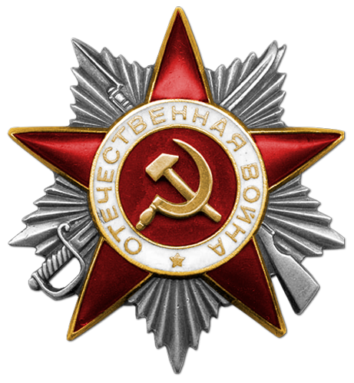
Парубенко
Михаил Андреевич
1922 г.р. место рождения: Амурская обл.,
Серышевский р-н, с. Тавричанка
№ наградного документа: 76 дата наградного документа: 06.04.1985
Из семейного фотоархива
Паздерова Егора,
ученика 9А класса

Slide 27
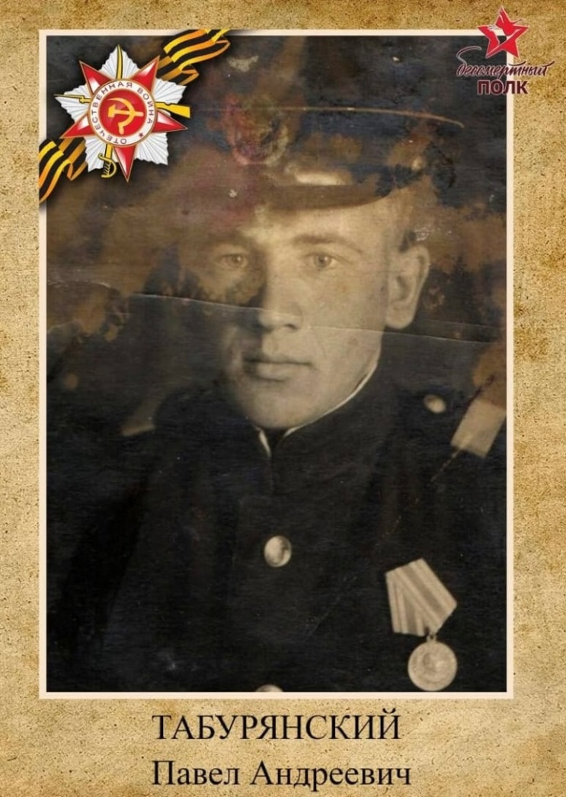
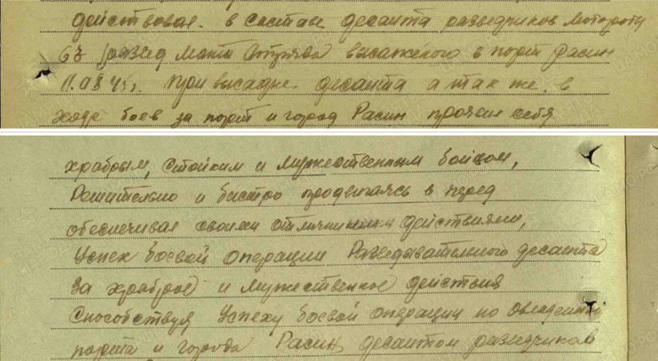
Табурянский
Павел Андреевич
краснофлотец
место службы –
моторота 63РМОАССО ТОФ,
представлен к ордену Красной звезды,
дата подвига 11.08.1945
Из семейного фотоархива
Паздерова Егора, ученика 9А класса

Slide 28
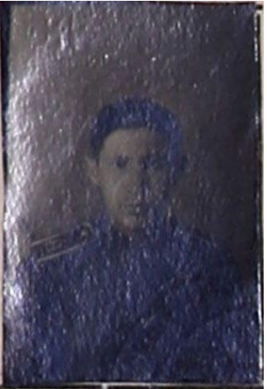
Перламонов
Семён Григорьевич
18.10.1924 г.р.
ст. сержант
Место рождения: Белорусская ССР, Могилевская обл., Климовичский р-н, с. Родня, дата призыва: 15.06.1942 г.,
воинская часть: Военно-воздушные силы Краснознаменного Балтийского флота 51 минно-торпедный авиационный полк военно-воздушных сил 73 автомобильный полк. Награжден Орденом Отечественной войны II степени, медалью «За боевые заслуги» (2), медалью «За оборону Ленинграда» (2), медаль «За победу над Германией в Великой Отечественной войне 1941–1945 гг.» (2)
Из семейного фотоархива
Лопашук Марии, ученицы 9А класса

Slide 29
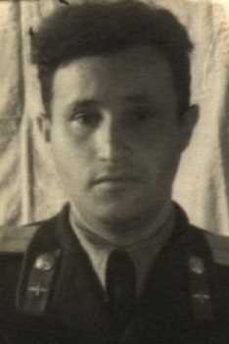
Перламонов
Матвей Григорьевич
20.03.1920 г.р.
капитан
Дата призыва: 12.06.1939 г.,
воинская часть: 465 отдельный батальон аэродромного обслуживания
192 истребительный авиационный полк
Московский военный округ
655 смешанный авиационный полк,
486 истребительный авиационный полк.
Награжден медалью «За боевые заслуги»,
Орденом Красной Звезды,
медалью «За победу над Германией в Великой Отечественной войне
1941–1945 гг.», медалью «За взятие Вены»
Из семейного фотоархива
Лопашук Марии, ученицы 9А класса

Slide 30
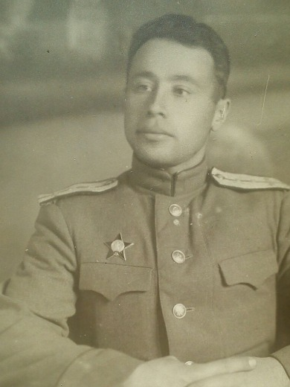
Перламонов Соломон Григорьевич
28.12.1911 г.р.,
капитан административной службы
Место рождения: Белорусская ССР, Могилевская обл., Костюковичский р-н, г. Костюковичи, дата призыва: 01.07.1941 г.,
дата окончания службы: 28.05.1946 г.,
воинская часть: 15 армия.
Награжден Орденом Отечественной войны II степени, Орденом Красной Звезды,
медалью «За победу над Японией»
Из семейного фотоархива
Лопашук Марии, ученицы 9А класса

Slide 31
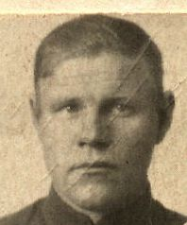
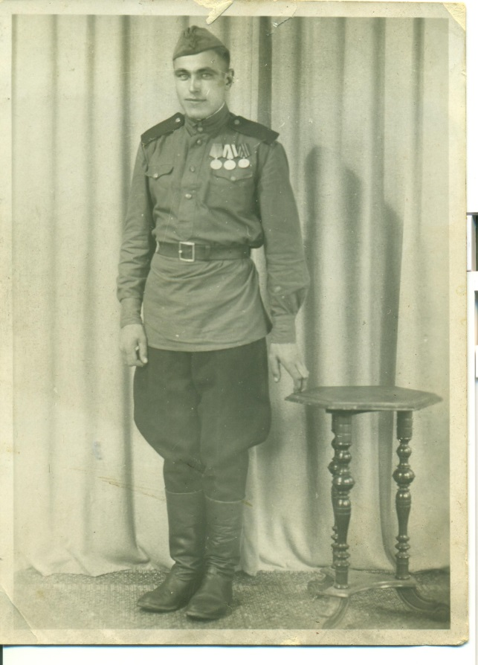
Ромашкин
Алексей Андреевич
Янкин
Пётр Филиппович
Из семейного фотоархива
Борщ Михаила, ученика 10А класса

Slide 32
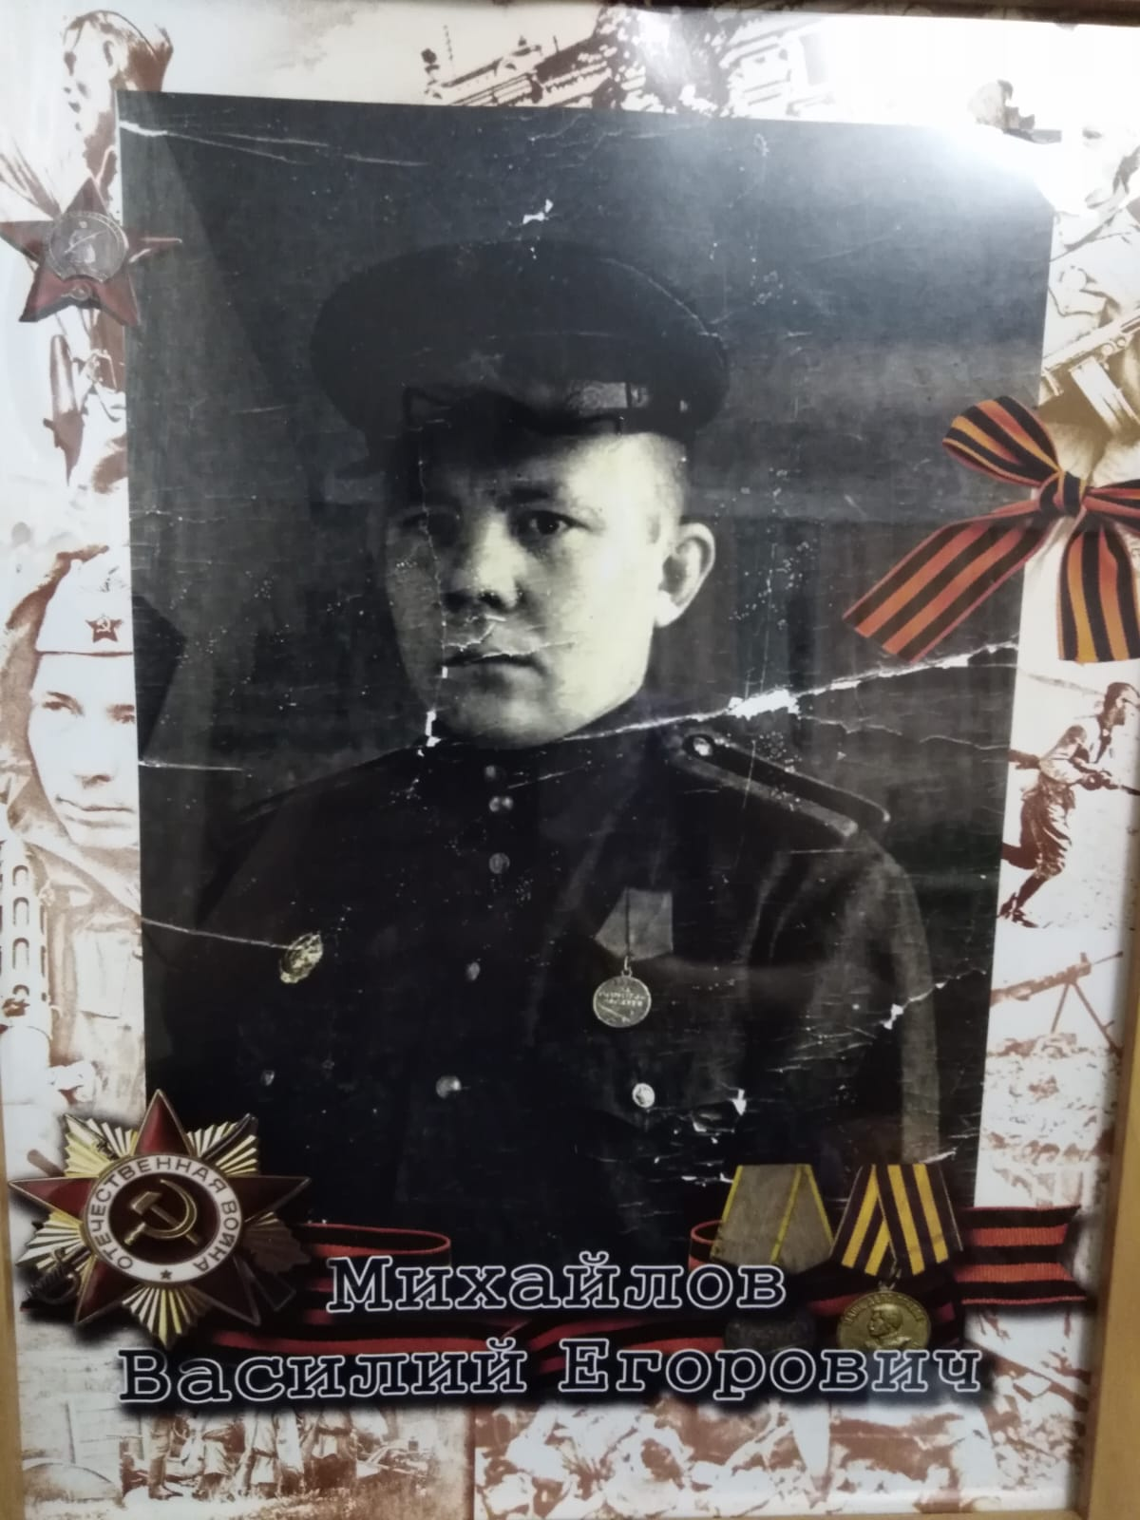
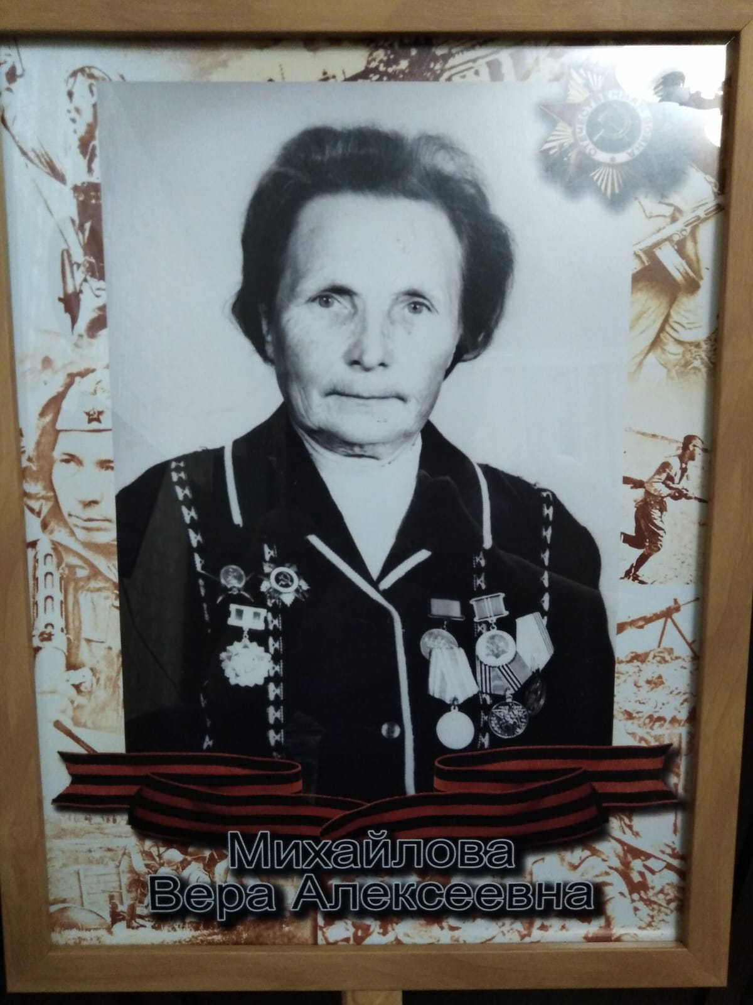
Из семейного фотоархива
Коротковой Валерии Владимировны

Slide 33
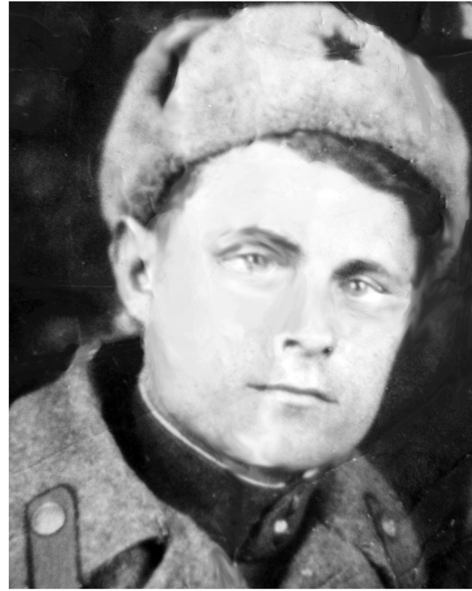
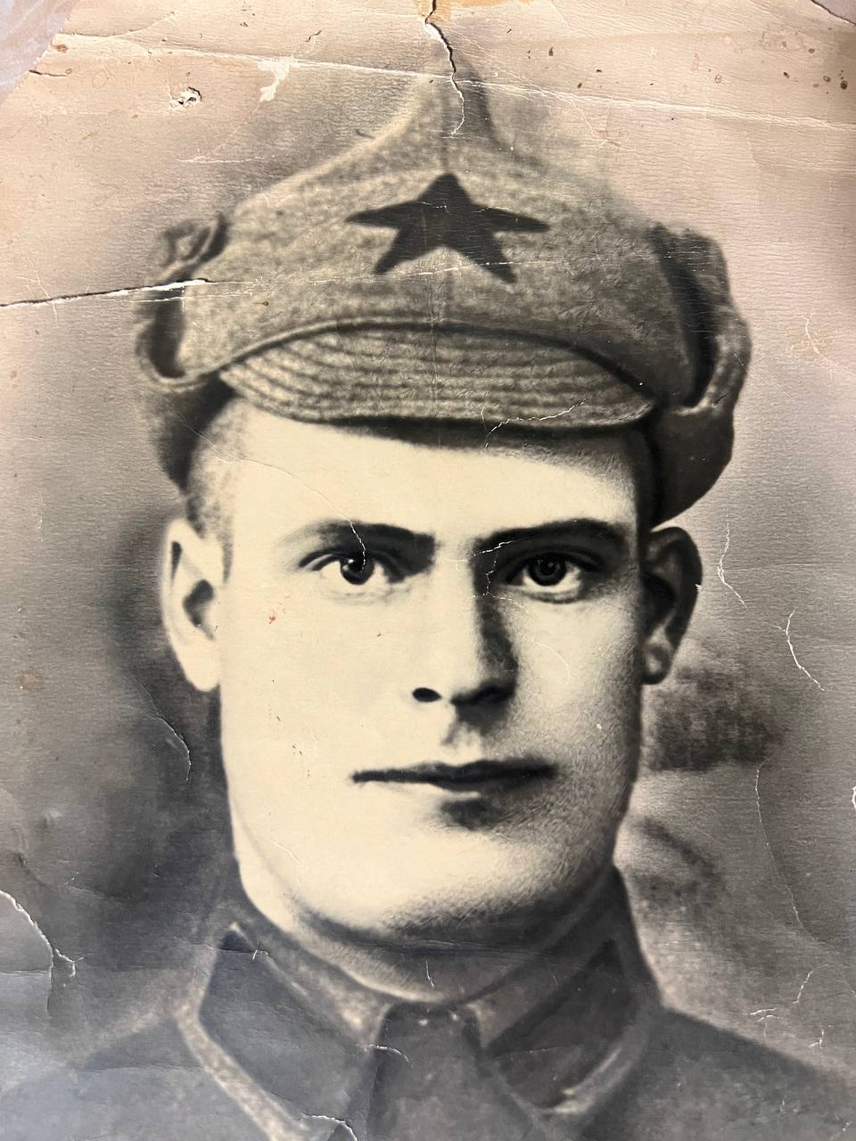
Иволга Григорий Васильевич
Соколенко Дмитрий Иванович
(1907 – 1981)
Из семейного фотоархива
Манилова Артёма,
ученика 10А класса
Из семейного фотоархива
Пальчикова Богдана,
ученика 10А класса

Slide 34
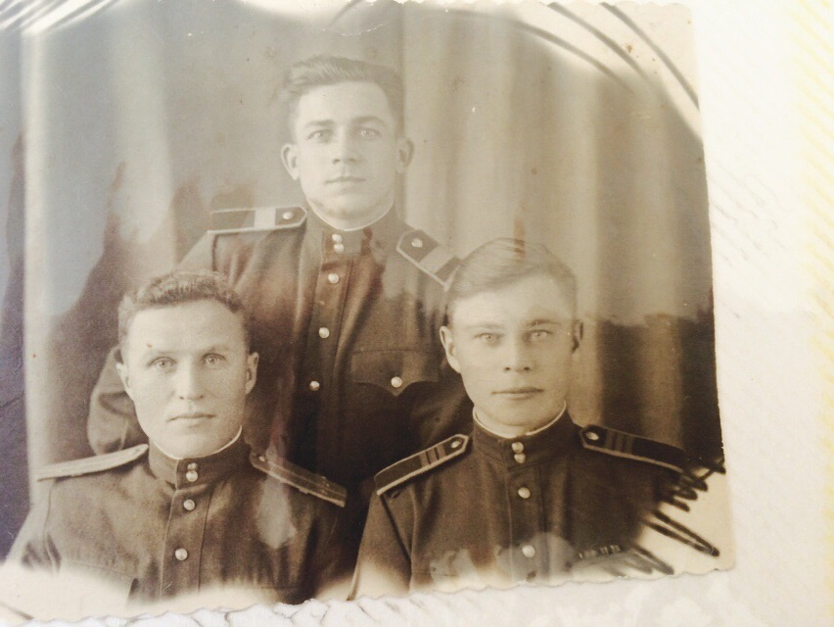
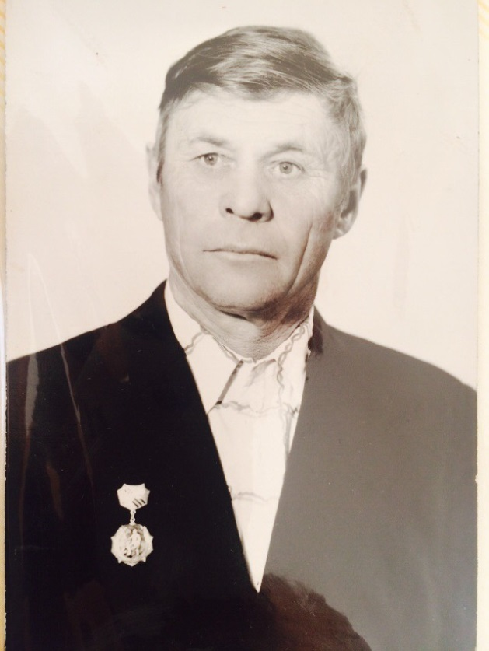
Коннонов
Иван Иванович
Из семейного фотоархива
Суровых Маргариты и Сергея, учеников 10А и 9Б классов

Slide 35
ЛИТ ПОМНИТ! ЛИТ ГОРДИТСЯ!

Slide 36
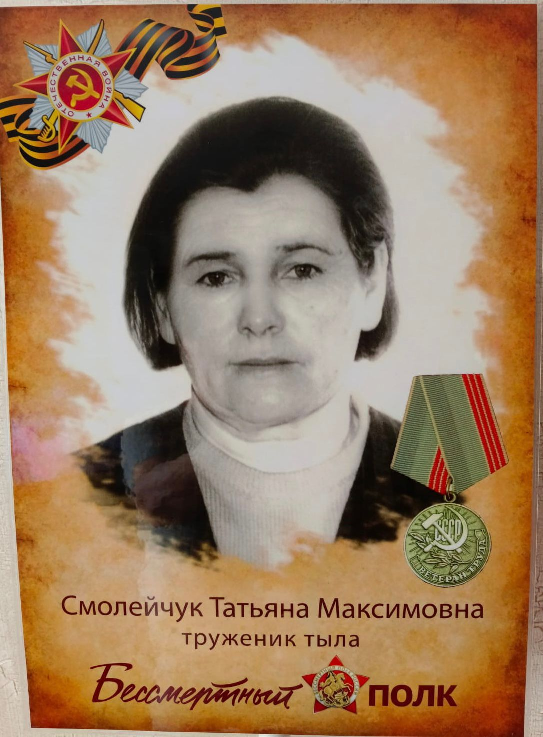
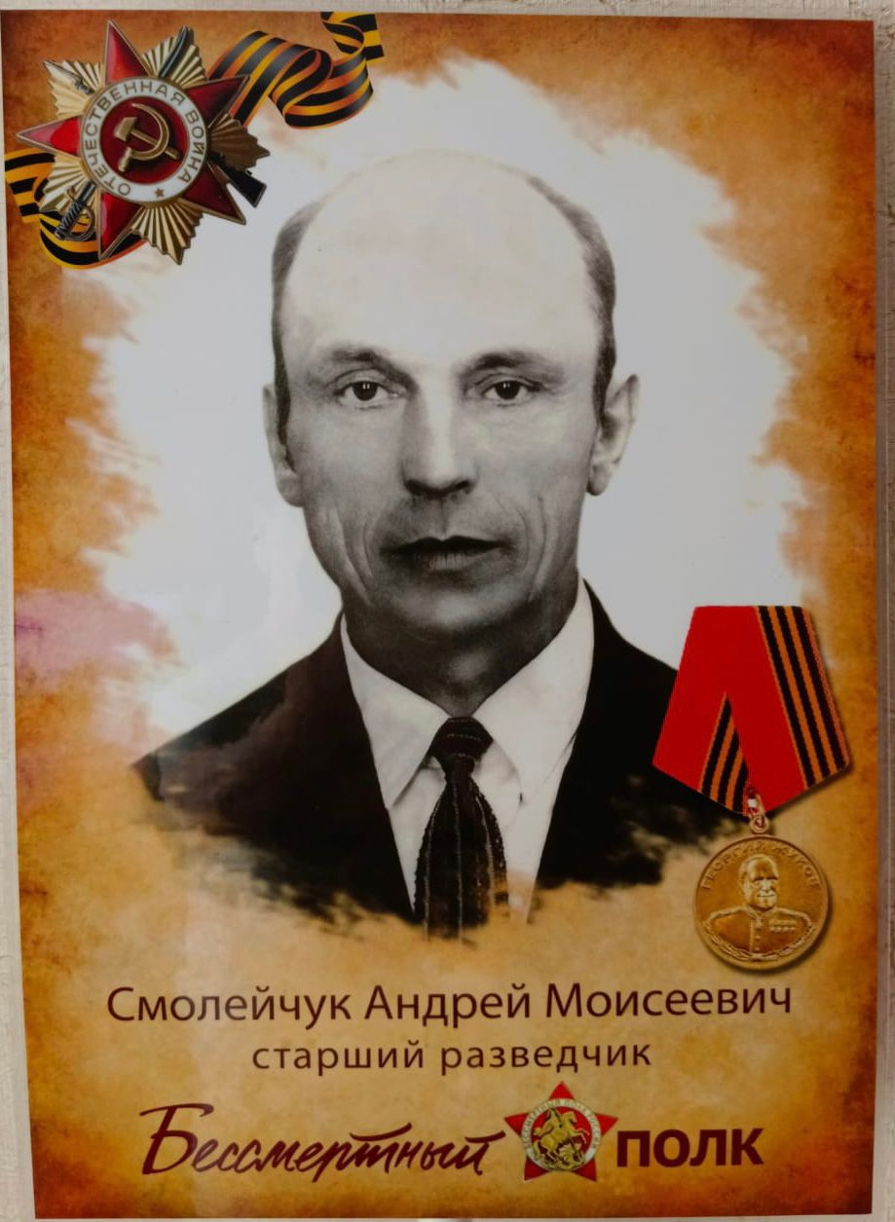
Из семейного фотоархива Ченг Ва Хин Игоря, ученика 10А класса

Slide 37
Рюмин
Иван Иванович (1912 – 1983)
Воевал в составе 1891-ого самоходного артиллерийского полка на 3-ем Украинском фронте. Участвовал в форсировании Днепра, освобождении Болгарии и Австрии, в боях за Берлин. Награжден двумя
медалями «За боевые заслуги» и медалью «За отвагу»
Из семейного фотоархива
Рюминой Екатерины, ученицы 10А класса

Slide 38
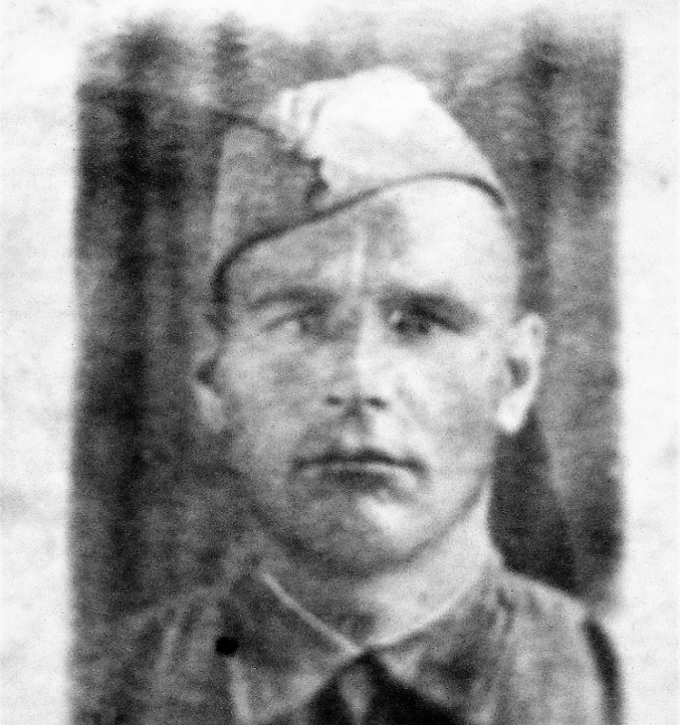
Ершов
Сергей Лазаревич (1910 -1943)
Воевал в составе 81-го стрелкового гвардейского полка 25 гвардейской стрелковой дивизии. Награжден
медалью «За боевые заслуги».
В декабре 1943 г. погиб в бою при форсировании р. Днепр.
Из семейного фотоархива
Рюминой Екатерины, ученицы 10А класса

Slide 39
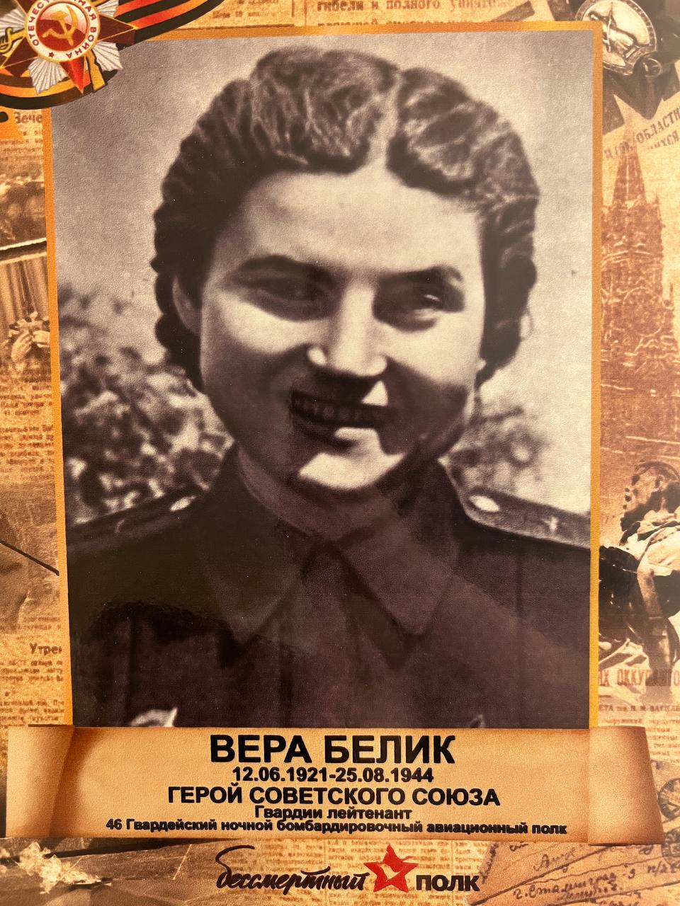
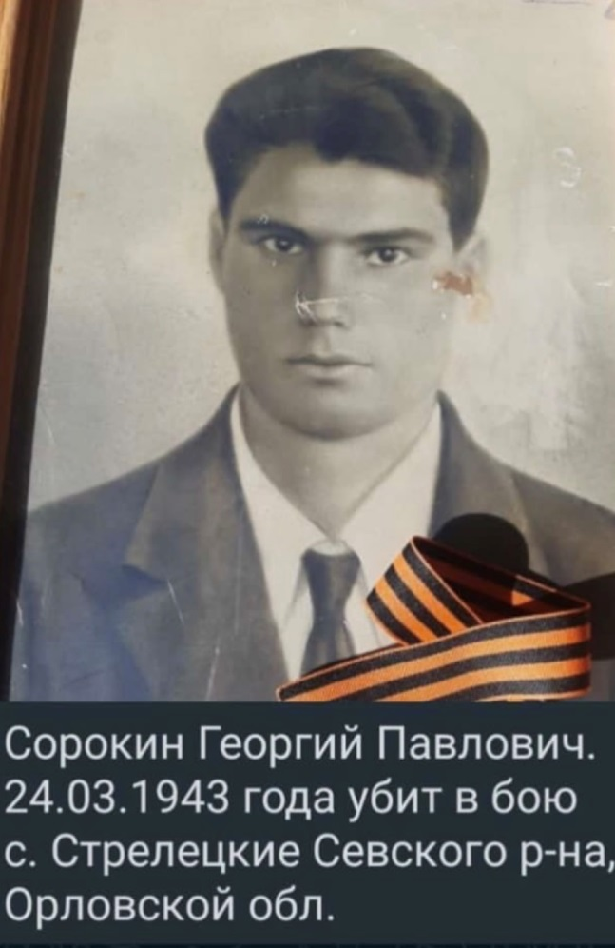
Из семейного фотоархива
Белик Софьи,
ученицы 11Б класса
Из семейного фотоархива
Парсалова Романа,
ученика 11Б класса

Slide 40
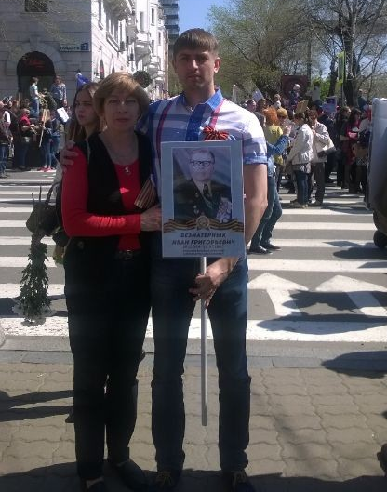
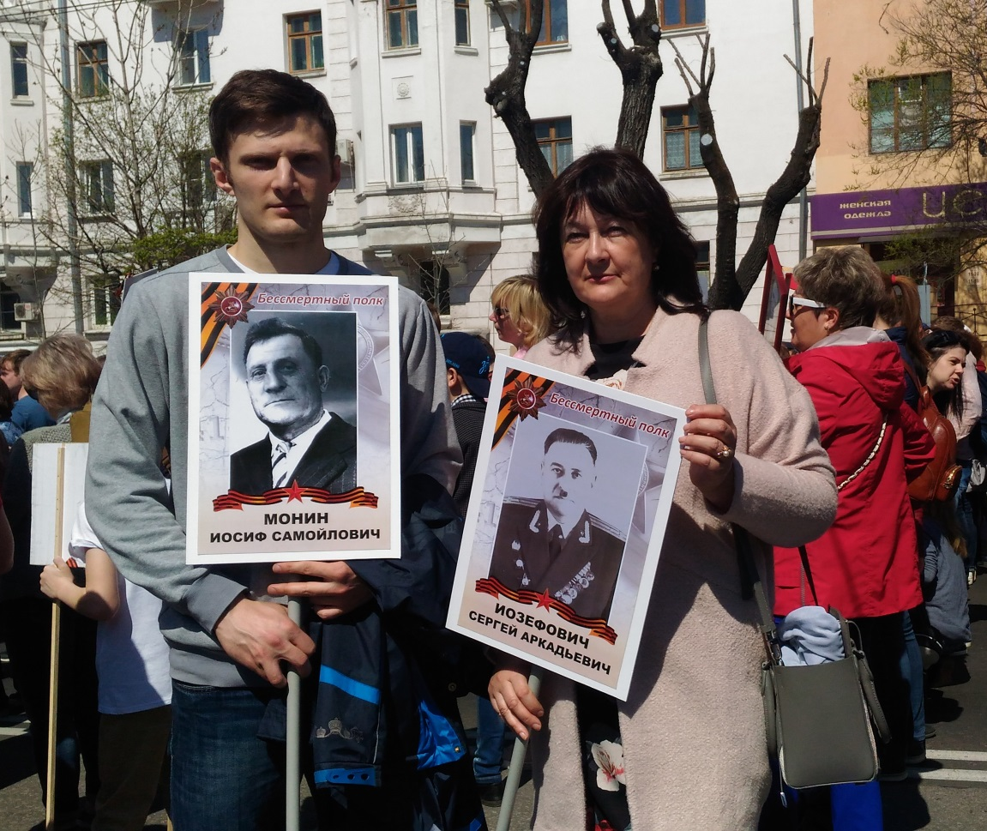
Из семейного фотоархива
Лысовой Ираиды Ивановны
Из семейного фотоархива
Гольцман Марины Генриховны

Slide 41
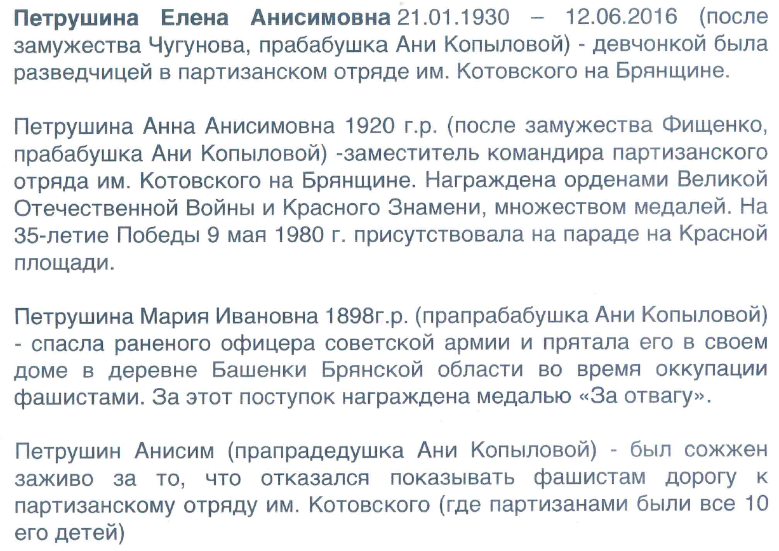
Из семейного фотоархива
Копыловой Анны,
ученицы 5Б класса

Slide 42
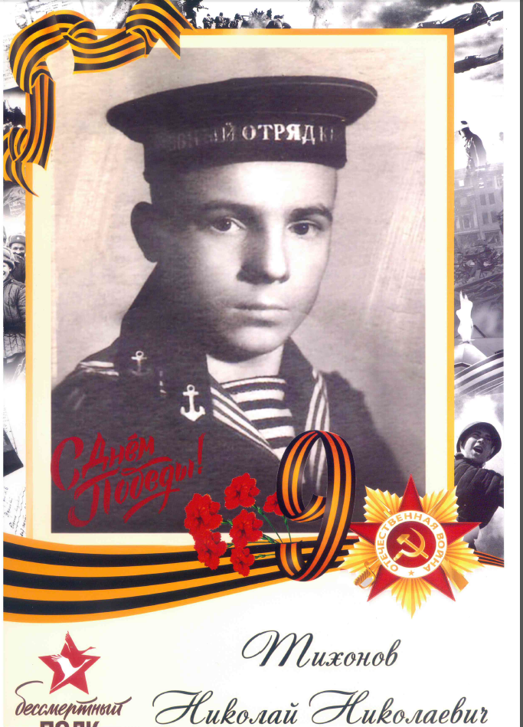
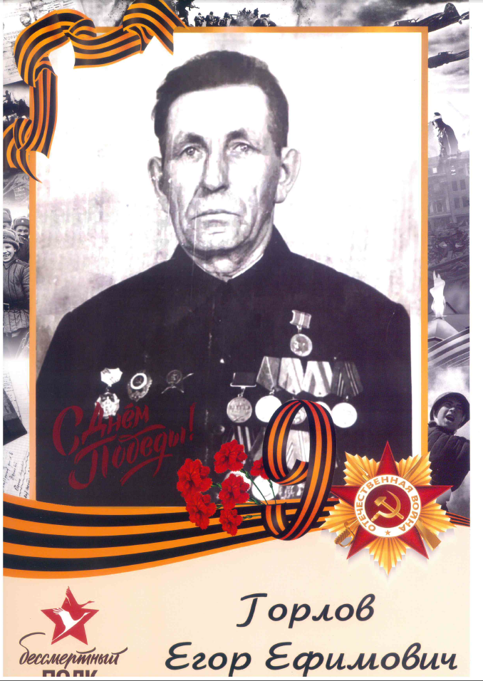
Из семейного фотоархива Горловой Елены,
ученицы 5Б класса

Slide 43
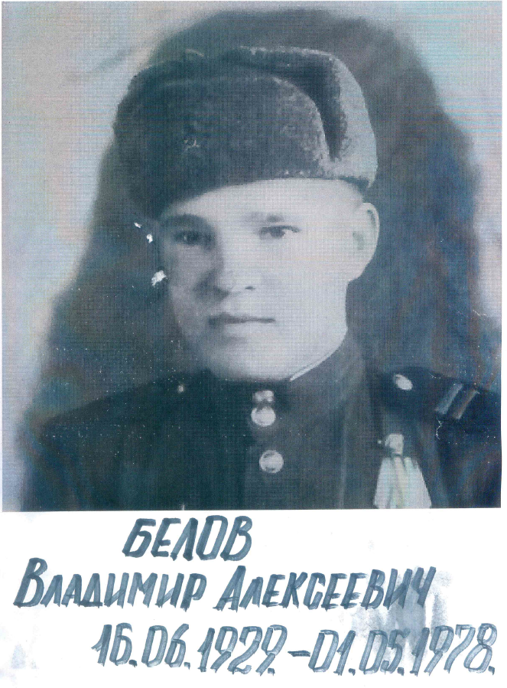
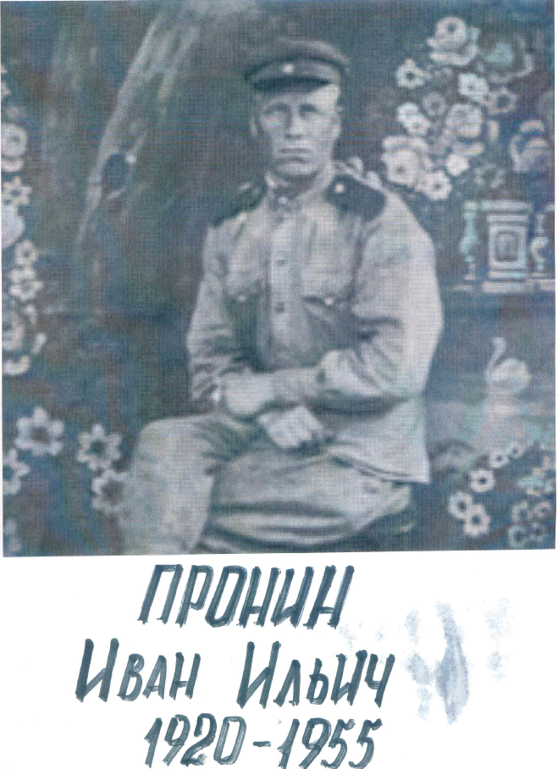
Из семейного фотоархива Хлудневой Марии,
ученицы 5Б класса

Slide 44
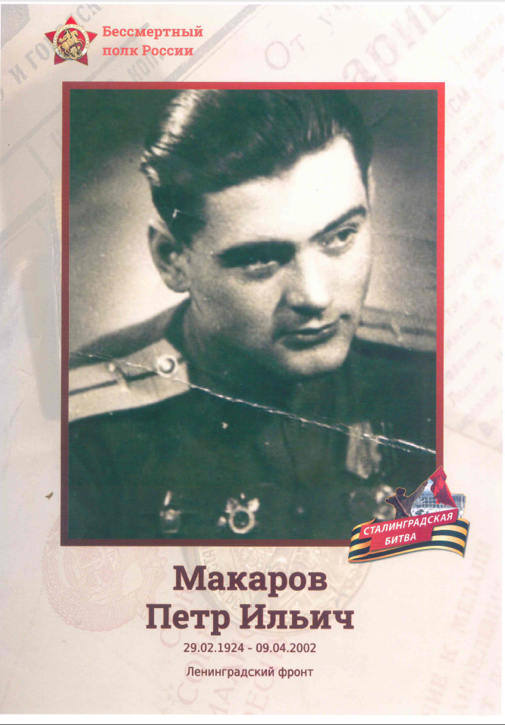
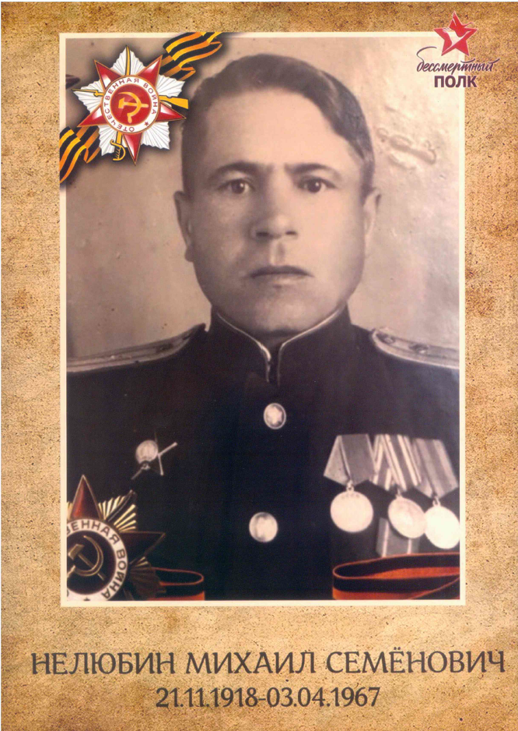
Из семейного фотоархива
Сотниковой Полины,
ученицы 5Б класса

Slide 45
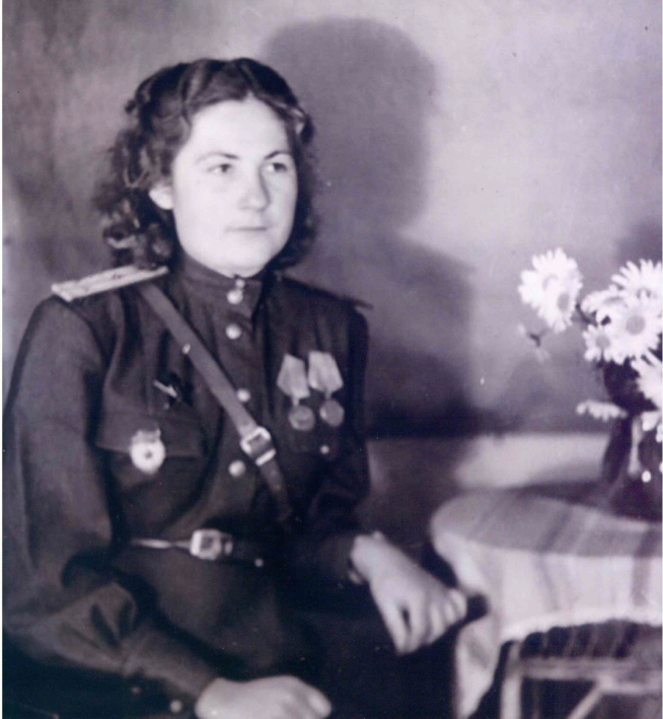
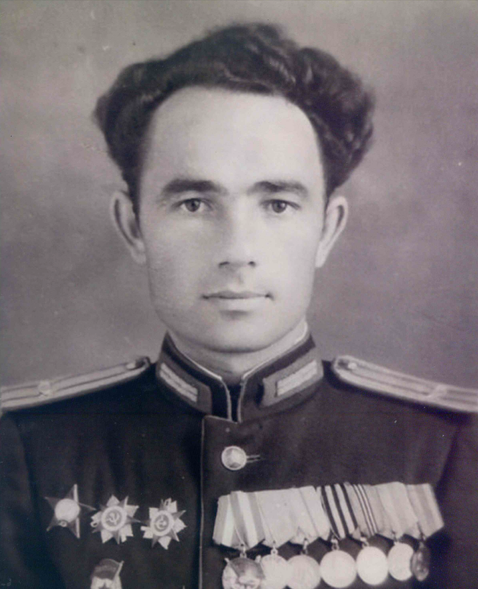
Болгова (Струкова) Валентина Ивановна (17.04.1922 – 04.10.2013)
военный фельдшер, ст.лейтенант
Болгова
Николай Матвеевич
(12.11.1922 – 05.06.1986)
майор
1941 – Юго-Западный фронт
1942 – Донской и Сталинградский фронт
1943 –Юго-Западный фронт
1944 – Украинский фронт
1945 – 1 Белорусский фронт
1941 – Западный фронт
1942 – Калининский фронт
1943 – Донской и Сталинградский фронт
1944 – Украинский фронт
1945 – 1 Белорусский фронт
Из семейного фотоархива
Хлонь Степана и Ивана,
учеников 8А и 5Б классов

Slide 46
Из семейного фотоархива
Кузнецовой Марии,
ученицы 5Б класса
Из семейного фотоархива
Лазько Артура,
ученика 8Б класса

Slide 47
ЛИТ ПОМНИТ! ЛИТ ГОРДИТСЯ!

Slide 48
Миронова
Анастасия Ивановна
(15.09.1924 – 02.07.2005)
медсестра эвакуационного госпиталя 3331
Дедов Василий Дмитриевич
(1913 – 1978)
красноармеец, шофер
Из семейного фотоархива
Черниковой Алёны, ученицы 5Б класса

Slide 49
Коряков
Владимир Михайлович
(1924 – 2017) Дальневосточный фронт
Из семейного фотоархива
Черниковой Алёны,
ученицы 5Б класса
Из семейного фотоархива
Белоусова Родиона,
ученика 5Б класса

Slide 50
Из семейного фотоархива
Труханова Марка,
ученика 10А класса
Из семейного фотоархива
Ильичёва Романа,
ученика 10А класса

Slide 51
Из семейного фотоархива
Толочко Ульяны,
ученицы 5В класса
Из семейного фотоархива
Казанкова Руслана, ученика 5Б класса

Slide 52
Из семейного фотоархива
Прокопенко Артура,
ученика 9Б класса
Из семейного фотоархива
Белоусова Глеба,
ученика 9Б класса

Slide 53
С 1941 по 1947 служил во Владивостоке. Постоянно писал рапорты об отправке на западный фронт, но получал отказ. На западном фронте воевал его отец, который получил сильный ожог. В сентябре 1945 Япония капитулировала. Женатых отправили домой. Холостяки остались. Прадед конвоировал пленных японцев на работы лесозаготовки. Жил с ними в лесу один в постоянном напряжении и готовности. Были попытки убить конвойного и сбежать. Демобилизовался в 1947 году. Награждён медалью за Победу над Японией, Орденом Отечественной войны (1985)
Из семейного фотоархива
Цой Ярославы,
ученицы 6А класса

Slide 54
Петухов Григорий Константинович
(9 мая 1925 – август 1997)
На фронт прадедушку призвали в 1943 году в артиллерийские войска. Воевал с Квантунской армией. За заслуги перед Отечеством награжден множеством наград, в том числе
Орденом Отечественной войны 2-ой степени.
Из семейного фотоархива
Нелюбиной Виктории,
ученицы 7В класса

Slide 55
Чупрынин
Василий Андреевич
(03.03.1923- 01.08.1984)
Таратынов
Василий Максимович
(28.01.1911- 12.02.1991)
Обучал снайперов на заводе и сам был чудесным снайпером, помогал в тылу. Переехал в Хабаровск из города Оренбург.
Закончив курсы
воевал в кавалерии, войну окончил
старшим
лейтенантом.
Из семейного фотоархива
Левина Романа,
ученика 7В класса

Slide 56
Участвовал в Великой Отечественной войне, начиная с 22 июля 1941 года. Всю войну прошел в звании полковника, был полковым комиссаром, заместителем командира корпуса по политической части, начальником политотдела 11-го танкового корпуса. Последние месяцы войны были очень трудные. В его письме от 24 апреля 1945 года были строки: «До Берлина дошёл. Не позорно и погибнуть в Берлине. Отвратительный народ. Стреляет в тебя из-за угла и кричит: «Гитлер капут». Улыбается и держит под плащом фаустпатрон».
Награждён двумя орденами Ленина, четырьмя орденами Красного Знамени, орденом Отечественной войны 1-ой степени, медалями «За оборону Москвы», «За взятие Берлина», «За освобождение Варшавы», «За победу над Германией в Великой Отечественной войне 1941-1945 гг.»
Из семейного фотоархива
Петуховых Софьи и Тимофея,
учеников 9А и 7В классов

Slide 57
Был мобилизован 28 июля 1941 года. Был заместителем политрука 1719-го полка МВД. В составе 2-го Дальневосточного фронта полк участвовал в боевых действиях против японцев и прошел путь от Биробиджана до Харбина. Прадедушка стал свидетелем исторического события: подписания договора о капитуляции Японии. 2 сентября 1945 года полк, где служил прадедушка, стоял в Токийском проливе, охранял американский линкор «Миссури», на борту которого прошло подписание Акта о капитуляции милитаристской Японии. Награждён орденом Отечественной войны II степени. Прадедушка трудился, оберегая покой своих земляков, и они хранят о нем самые добрые воспоминания. Умер прадедушка в 1995 году.
Из семейного фотоархива Петуховых Софьи и Тимофея,
учеников 9А и 7В классов

Slide 58
Пашенцев
Федор Николаевич
Служил в Красной армии с 1942 по 1947 год. В 1943 году был отправлен в Иран, где занимался охраной представителей съезда из Америки, Англии и СССР в Тегеране. После войны служил 2 года в кавалерии.
Из семейного фотоархива
Кадочкина Ильи,
ученика 7А класса

Slide 59
Григоров
Николай Николаевич
(22.05.1924-28.11.1983)
Из семейного фотоархива Келлер Дамира,
ученика 7А класса
Из семейного фотоархива
Буровцева Александра,
ученика 7А класса

Slide 60
Из семейного фотоархива
Латышева Арсения, ученика 7А класса
Из семейного фотоархива
Надорожной Вероники,
ученицы 7А класса

Slide 61
Из семейного фотоархива Акимовой Анжелики,
ученицы 7А класса

Slide 62
Из семейного фотоархива Акимовой Анжелики,
ученицы 7А класса

Slide 63
ЛИТ ПОМНИТ! ЛИТ ГОРДИТСЯ!

